Slide 1
第1讲 网络应用基础

Slide 2
回顾-B/S
IE浏览器访问WEB服务器，涉及哪些技术知识？请予提出来
问题1：….
问题2：….
问题3：….
……
问题4：….
第1讲 网络应用基础

Slide 3
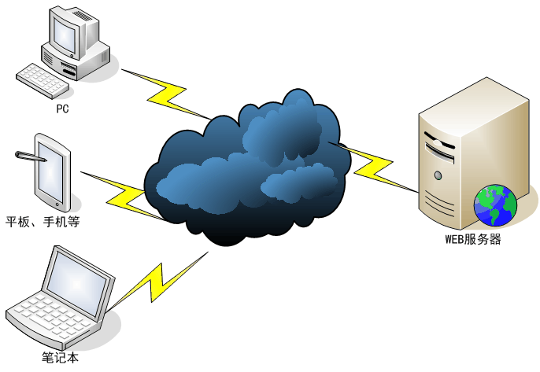
回顾-B/S
IE浏览器访问WEB服务器
第1讲 网络应用基础

Slide 4
回顾-B/S
PC或手机端（抛砖引玉。。）
序号 | 题目 | 知识描述
1 | IE访问WEB服务器 的工作过程（万维网工作过程） | 1.URL 2.DNS解析 3……
2 | Browser/Server通信协议 | HTTP协议及其工作原理
3 | 浏览器端网页 | HTML
4 | 如何制作精美的网页 | 一砖一木手工搭建还是模板，模板又是什么？ 框架技术（Vue.js/bootstrap/react-bootstrap/fabric等等）
5 | 静态网页/动态网页 | 准确的意思，以及静、动态网页开发工具等等
6 | WEB服务器软件 | IIS（PWS）、Apache等，动态网页支持php、asp、asp、asp.net、JSP、pythone等
7 | 数据库如何支持 | MySQL、SQL Server、DB2、Oracle等等
8 | WEB服务器如何支持多客户端接入 | 自己编写程序，怎么做？
。。。 | 。。。。。 | 。。。。。
第1讲 网络应用基础

Slide 5
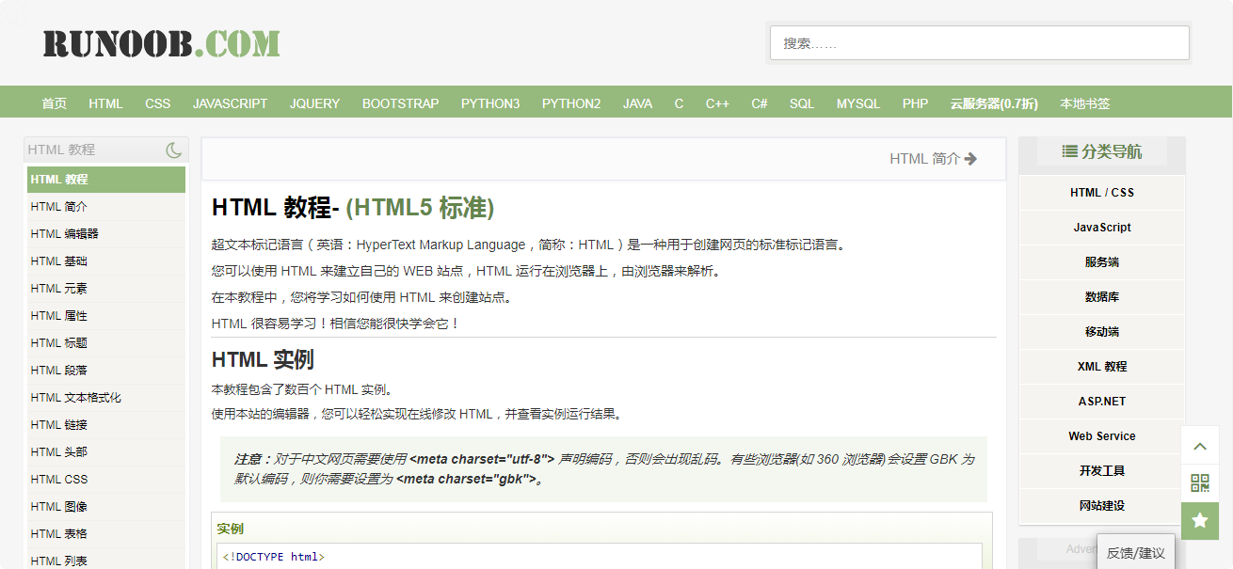
第1讲 网络应用基础

Slide 6
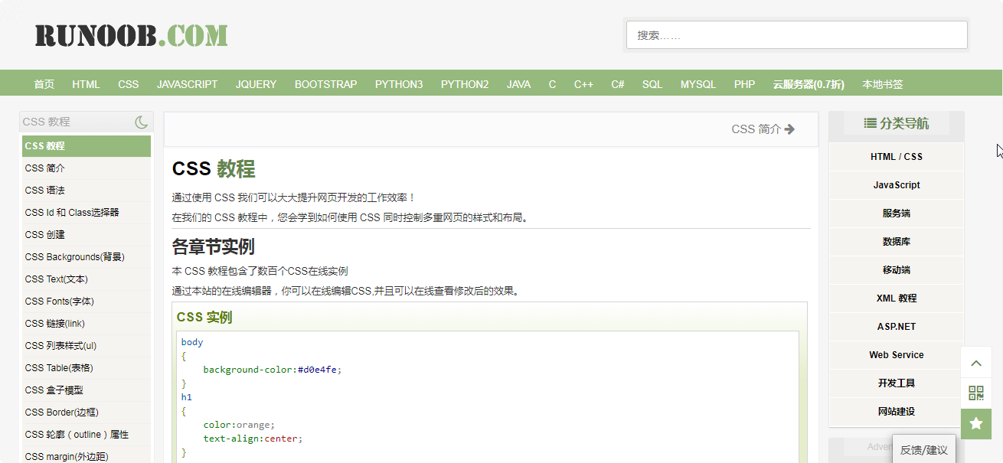
第1讲 网络应用基础

Slide 7
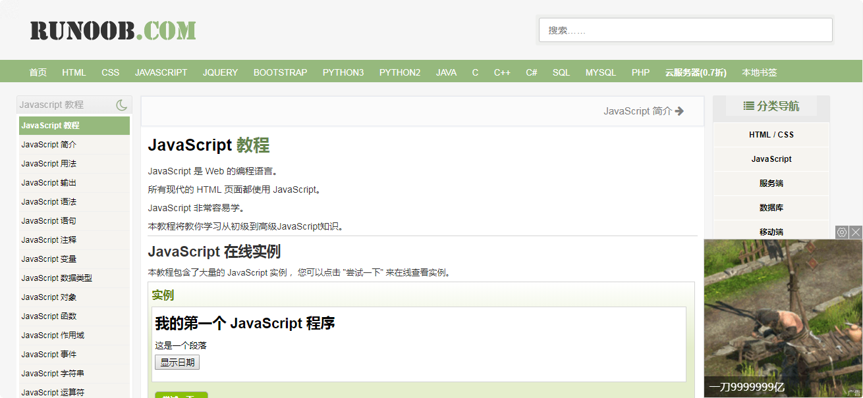
第1讲 网络应用基础

Slide 8
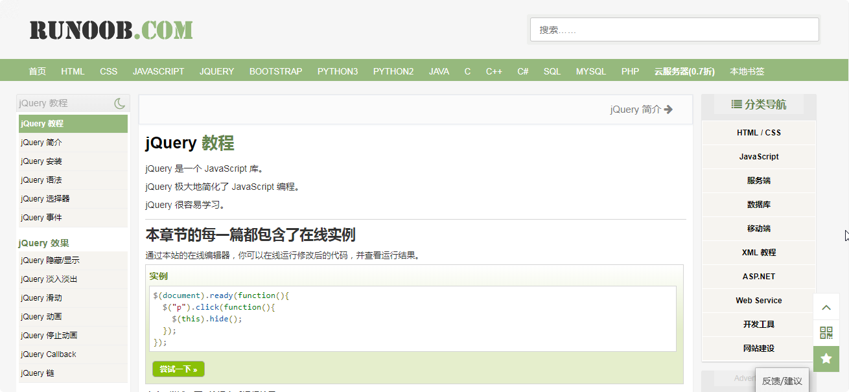
第1讲 网络应用基础

Slide 9
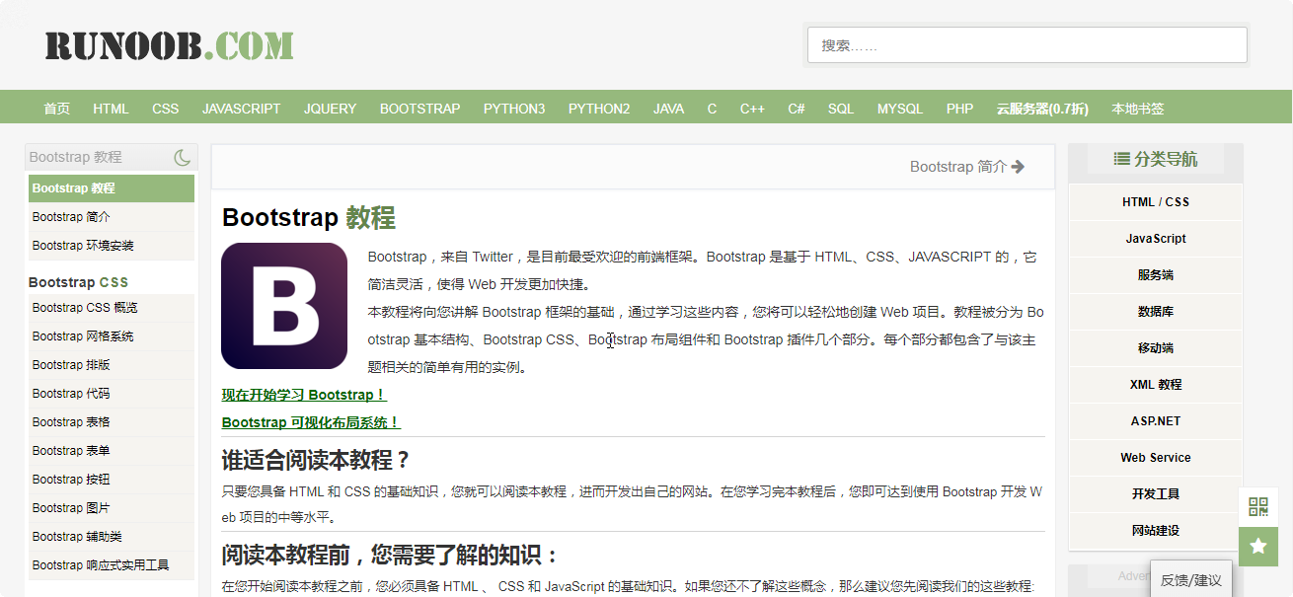
第1讲 网络应用基础

Slide 10
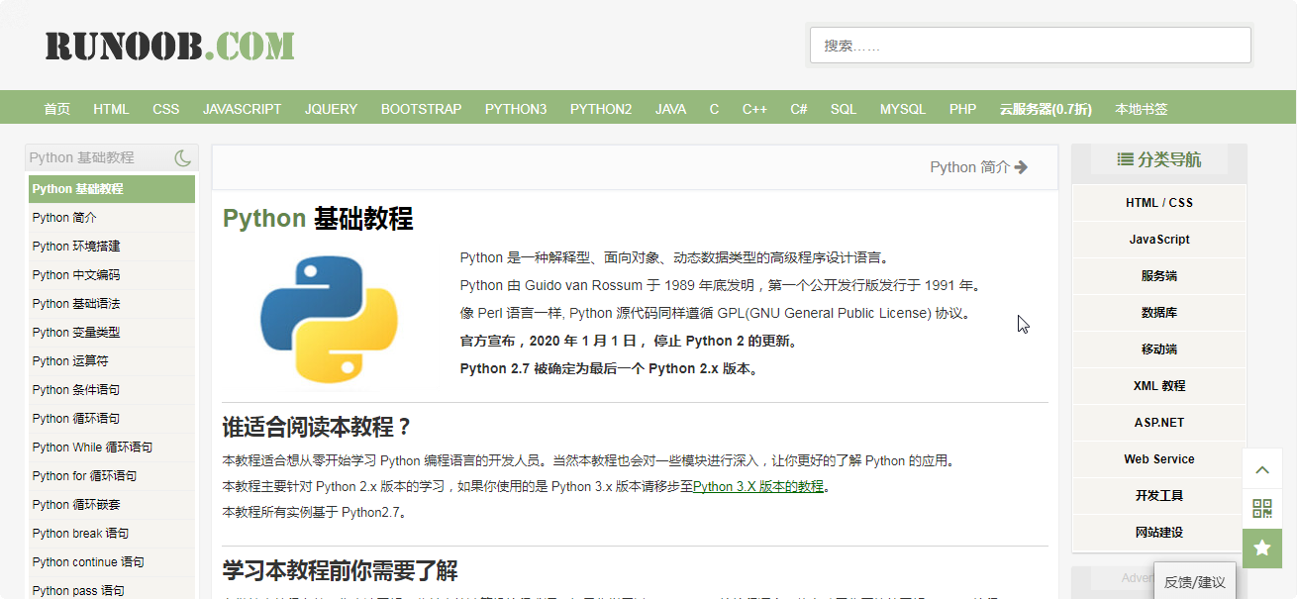
第1讲 网络应用基础

Slide 11
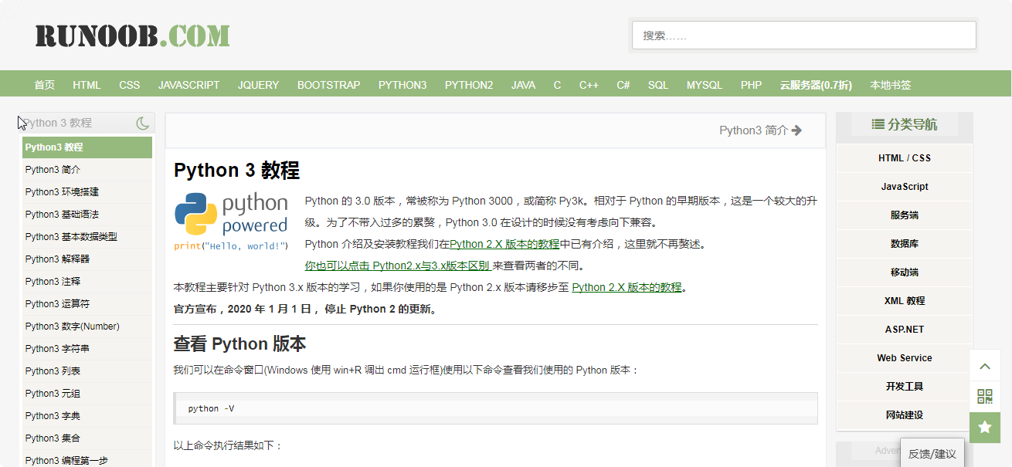
第1讲 网络应用基础

Slide 12
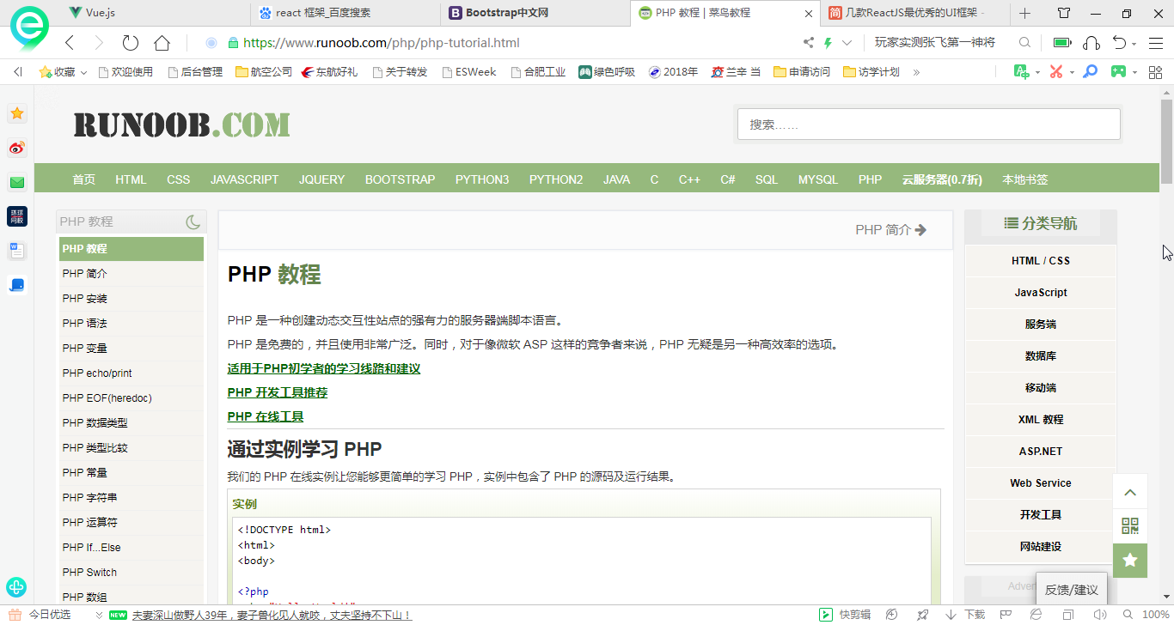
第1讲 网络应用基础

Slide 13
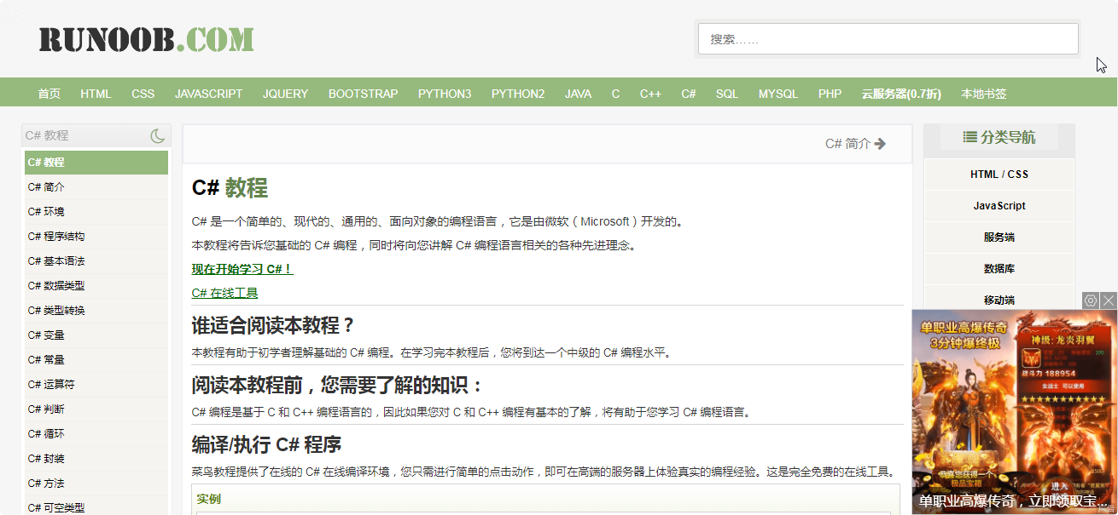
第1讲 网络应用基础

Slide 14
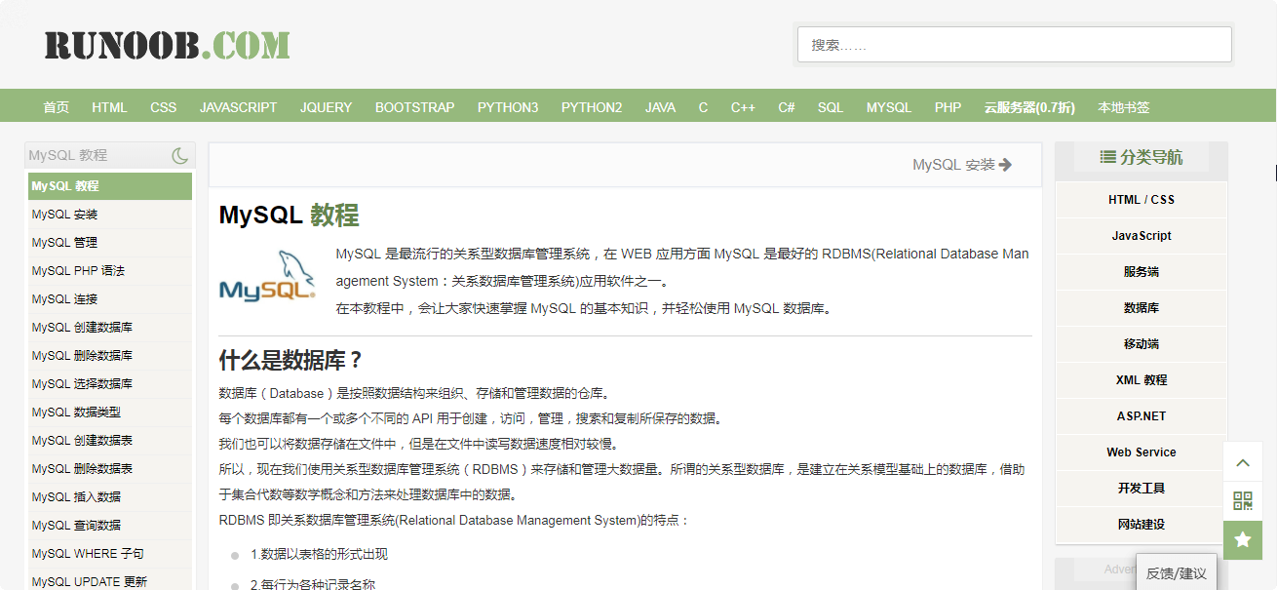
第1讲 网络应用基础

Slide 15
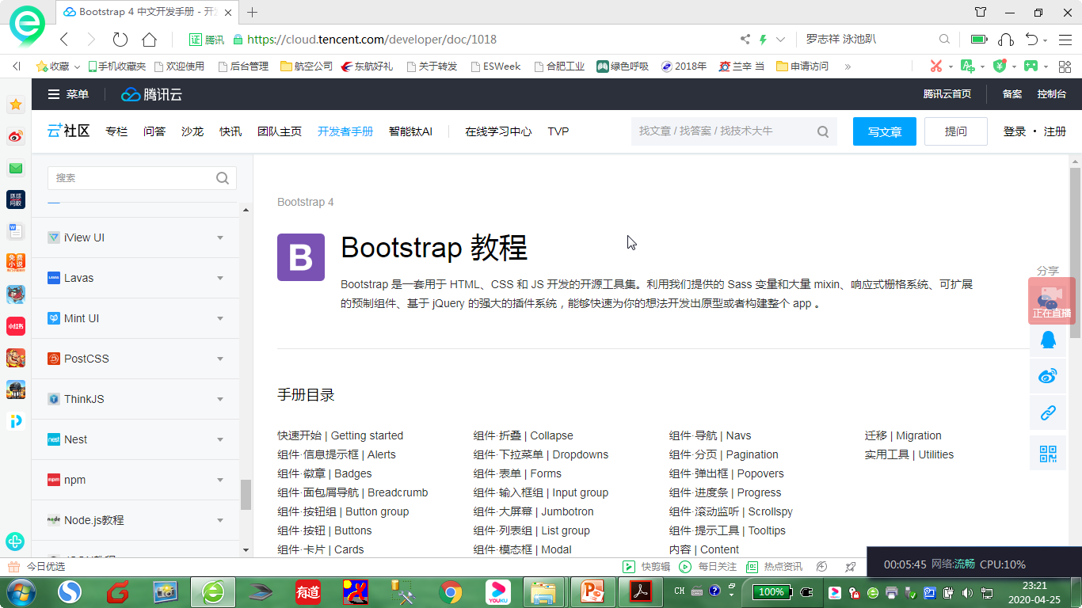
https://cloud.tencent.com/developer/doc/1018
第1讲 网络应用基础

Slide 16
回顾-C/S
那么相对应的对于C/S的程序，那应该是又涉及哪些知识呢？
。。。。
。。。。
。。。。
请予思考哦？！
第1讲 网络应用基础

Slide 17
教学目的和重点
教学目的
  掌握ASP.NET编程必要的背景知识
  对浏览器端的编程有一个较全面的了解
  了解静态网页的运行、开发机制
重点
  HTML标记语言
  CSS层叠样式表
  JavaScript语言
第1讲 网络应用基础

Slide 18
要点
HTML
CSS
JavaScript
第1讲 网络应用基础

Slide 19
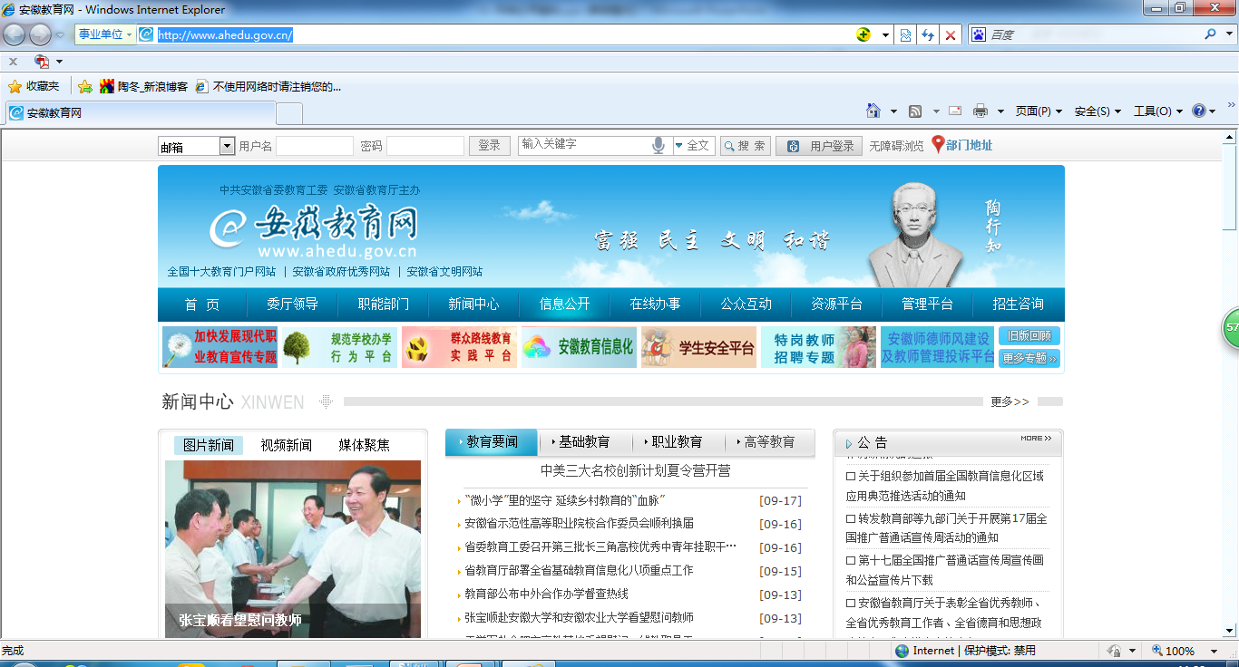
访问Web网页
浏览器访问WEB网站（WEB服务器）

Slide 20
万维网的工作过程
（1）确定网页文件URL（统一资源定位器），如为http：//www.edu.cn/app/exam.html。
（2）浏览器向DNS（域名服务器）发出请求，要求把域名www.edu.cn转化为IP地址。
（3）DNS进行查询后，向浏览器发出应答IP地址。
（4）HTTP协议工作阶段：浏览器向相应IP地址的80端口建立一条TCP连接的请求。
（5）连接建立成功后，浏览器发出一条请求传输网页的HTTP命令。
（6）服务器收到请求后，向浏览器发送相应网页文件。
（7）文件发送完成后，服务器主动关闭TCP连接。HTTP的工作过程结束。
（8）浏览器显示收到的网页文件。？浏览器如何显示网页？？？网页文件的本质是？？？？

Slide 21
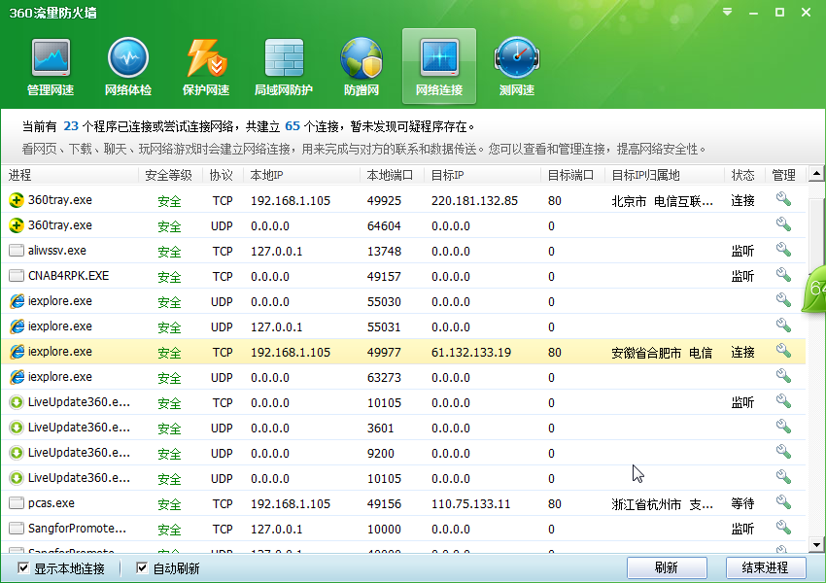

Slide 22





HTTP协议的工作原理
http://www.website.com/folder/index.htm
http://www.website.com/folder/logo.jpg
<html>
<head></head>
<body>
<img src=“logo.jpg”></img>
</body>
</html>
第1讲 网络应用基础
Notes:
- 发送请求，讲解URL的组成，默认文档
- 返回index.htm
- 浏览器解析index.htm，再次发送请求logo.jpg，相对路径
- 服务器返回logo.jpg，浏览器完成渲染工作

Slide 23
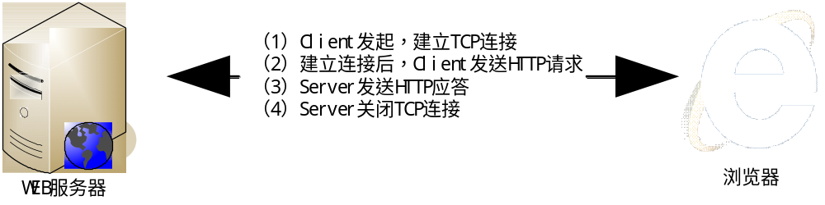
HTTP协议的工作原理
协议分析，HTTP请求与应答
  服务器端
    HTTP应答(网络行为)
  浏览器端
    HTTP请求(网络行为)
    解析HTML(本地行为)
    渲染HTML(本地行为)
第1讲 网络应用基础
Notes:
这里，HTML格式是关键，核心！

Slide 24
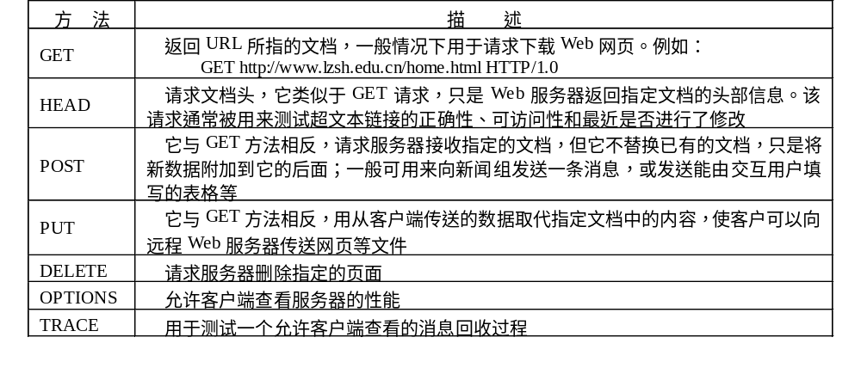
超文本传输协议HTTP与应用实例
1．客户HTTP请求
HTTP请求可以由多行组成，但最后一行必须是空行。
HTTP/1.1请求格式为： 请求方法 URL HTTP版本号
请求头信息
请求数据
<一个空行，这是请求的结束行>
表4-17 HTTP请求方法

Slide 25
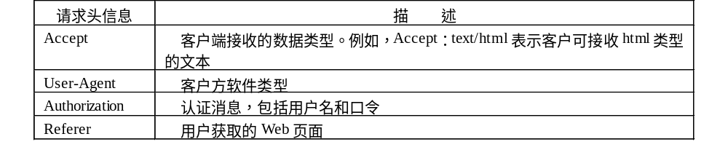
超文本传输协议HTTP与应用实例
URL = 协议名称 + 主机名(或IP地址) + 目录与文件名
HTTP请求头信息
HTTP请求实例:
GET http://www.1zsh..edu.cn/home.html HTTP/1.1
Accept：text / plain
Accept：text / html
User-Agent：Mozilla / 4.5 （WinNT）
<一个空行，这是请求的结束行>

Slide 26
超文本传输协议HTTP与应用实例
2．服务器HTTP应答
服务器在处理完客户的请求之后，要向客户发送响应消息。HTTP/1.1的响应消息格式如下：
状态行
响应头
响应数据
（1）状态行以HTTP版本号开始，后面跟着3位数字，它表示响应代码，如：HTTP/1.1 200 OK。
（2）“响应头”是服务器向客户方提供请求文档信息或服务器的状态信息。
（3）“响应数据”表示的是如果客户方的请求包含数据，则数据放在响应头之后，并且数据与响应头之间用一行空行分隔。数据传输完成时，由服务器主动关闭连接。
如果没有要传输的数据，则服务器直接关闭连接。

Slide 27
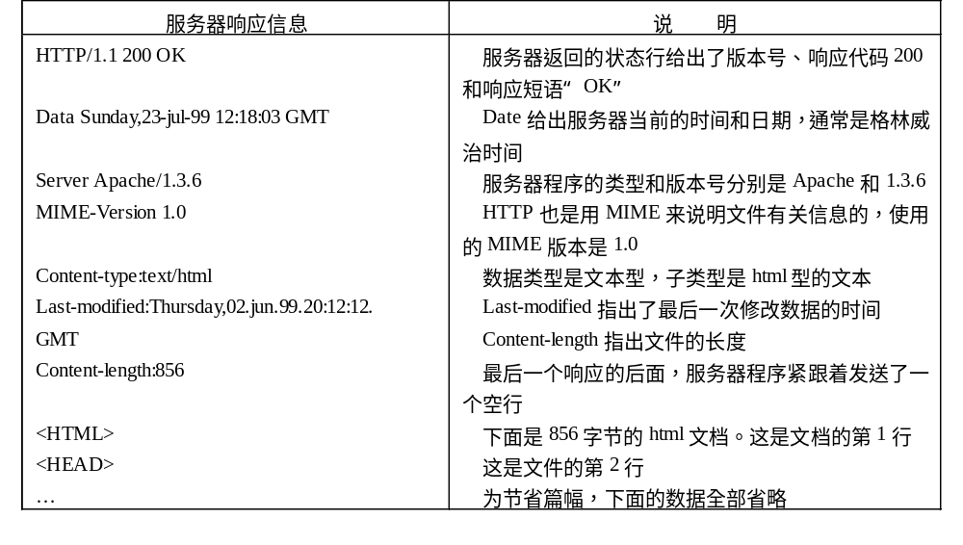
超文本传输协议HTTP与应用实例
表4-21 HTTP响应实例
实例-1：
Notes:
GMT:格林威治标准时间
MIME(Multipurpose Internet Mail Extensions)多用途互联网邮件扩展类型就是设定某种扩展名的文件用一种应用程序来打开的方式类型，当该扩展名文件被访问的时候，浏览器会自动使用指定应用程序来打开。多用于指定一些客户端自定义的文件名，以及一些媒体文件打开方式。

Slide 28
超文本传输协议HTTP与应用实例
实例-2（客户web浏览器访问210.45.240.66）：
分析一： （请打开文件夹：HTTP请求应答-数据包分析）
1.建立连接后（三次握手） (数据包 1、2、3)
2.HTTP客户请求 （数据包 4）
3.HTTP服务器响应 （数据包 6）
分析二：
直接用Sniffer Pro 4.70.530版本查看cap图

Slide 29
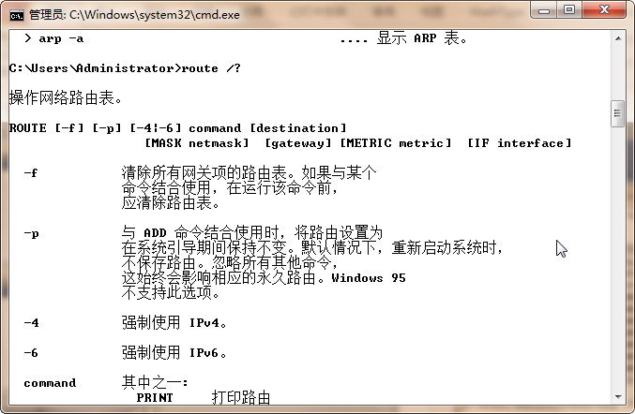
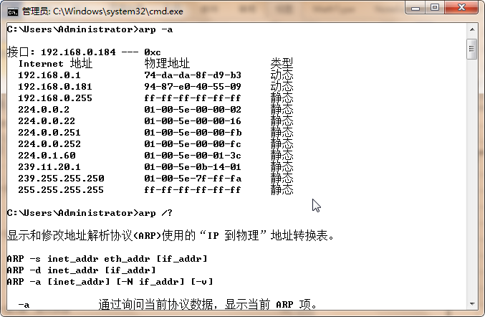
引申一下
几个常见的指令
ping arp route tracet
ipconfig shutdown 等等
1）请回去后仔细研究 相关指令
2）请调研APR攻击相关的原理与预防
第1讲 网络应用基础

Slide 30
什么是HTML
超文本标记语言（HyperText Markup Language），便于客户程序（浏览器）进行统一的解析与展示
除了能够标记文本外，还能够标记图像等众多元素
第1讲 网络应用基础

Slide 31

演示 - Hello World！
代码(一个完整的HTML页面结构)
  <html>
  <head>
  <title>Hello World!</title>
  </head>
  <body>
  <h1>Hello World!</h1>
  <p>This is my first page.</p>
  </body>
  </html>
第1讲 网络应用基础

Slide 32
HTML元素
<标签 属性=值>内容</标签>
元素之间的嵌套形成树型结构
第1讲 网络应用基础

Slide 33
HTML元素的嵌套
<a></a>
<a>
<b>bbb</b>
<c>
<d>ddd<d>
</c>
</a>
<b>bbb</b>
<c></c>
<d>ddd<d>
第1讲 网络应用基础
Notes:
数据的结构：
一维：单个变量
二位，多维：数组
树、图…
树型结构是很重要的数据结构

Slide 34
Hello World分析
<html></html>
标志HTML文档的开始和结束
<head></head>
头信息
包含标题、CSS样式表、JavaScript脚本等
不在浏览器窗口中显示
<title>Hello World!</title>
<body></body>
HTML文档正文
在浏览器窗口中显示
<h1>Hello World!</h1>
<p>This is my first page.</p>
第1讲 网络应用基础

Slide 35
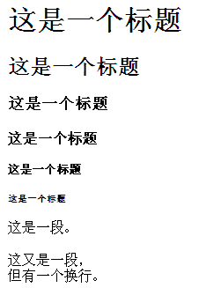
常用元素 – 标题和段落
<h1>这是一个标题</h1>
<h2>这是一个标题</h2>
<h3>这是一个标题</h3>
<h4>这是一个标题</h4>
<h5>这是一个标题</h5>
<h6>这是一个标题</h6>
<p>这是一段。</p>
<p>这又是一段，<br>
但有一个换行。</p>
第1讲 网络应用基础

Slide 36

常用元素 – 超链
超链
  <a href="http://www.microsoft.com/">微软</a>
  鼠标点击触发浏览器的请求动作
图像
  <img src=“logo.jpg">
第1讲 网络应用基础

Slide 37

常用元素 – 表格
<table border="1" width="30%"></table>
<tr></tr>
<td align=center>aaaaaa</td>
<td>bbbbbb</td>
<tr></tr>
<td>cccccc</td>
<td>dddddd</td>
<tr></tr>
<td>eeeeee</td>
<td>ffffff</td>
第1讲 网络应用基础

Slide 38

常用元素 – 表单（form）
包含类似于Windows控件的各种元素（按钮、文本框、单选框、复选框…）
按钮可以触发浏览器的提交请求、执行JavaScript函数等动作
第1讲 网络应用基础

Slide 39
在VS.NET中创建静态页面
如果记不住标签，可以从工具箱中拖放控件，十分方便
第1讲 网络应用基础

Slide 40
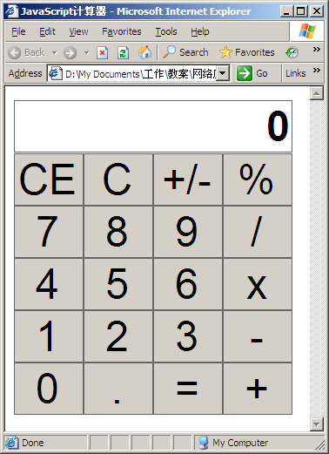
制作一个“计算器”
第1讲 网络应用基础

Slide 41
演示
在所见即”所得开发工具”-FrontPage、DreamWaver、VS.NET等其他中画出界面
第1讲 网络应用基础
Notes:
注意表单中元素标签！

Slide 42

问题
界面风格太凌乱
单独调整很麻烦
有没有好的方法？
第1讲 网络应用基础

Slide 43
要点
HTML
CSS
JavaScript
第1讲 网络应用基础

Slide 44
CSS技术
层叠样式表（Cascading Style Sheet）
W3C提出的，扩充了HTML各个标签的属性设置，使网页视觉效果有更多变化。
可以有效地对页面的布局、字体、颜色、背景和其它效果实现更加精确的控制
3大功能：设置页面字体；定义层及其位置；修改HTML标记。
CSS的作用
  通用性
  可以轻松地控制页面的布局
  更新方便
第1讲 网络应用基础

Slide 45
WEB页面使用CSS的四种方法
在HTML标签中使用行内样式
  <p style=“color:red”>这里显示红色</>
在HTML页面中嵌入一个样式表
  <style>p {color:red;font-weight:bold}</style>
在HTML页面中链接一个外部样式表
  <link rel=stylesheet type=text/css href=“样式文件(.css)的路径”？>
通过import关键字导入样式表
  @import必须放在<style></style>之间
  在浏览器读取HTML之初将原本文件内容导入到HTML文件中，本质就是在HTML页面中嵌入样式表的方式
第1讲 网络应用基础

Slide 46
CSS的好处
<html>
<head>
<style type="text/css">
table { width: 100%; }
</style>
</head>
<body>
<table>
<tr>
<td></td>
<td></td>
</tr>
</table>
<table>
<tr>
<td></td>
<td></td>
</tr>
</table>
</body>
</html>
<html>
<head>
</head>
<body>
<table width="100%">
<tr>
<td></td>
<td></td>
</tr>
</table>
<table width="100%">
<tr>
<td></td>
<td></td>
</tr>
</table>
</body>
</html>
第1讲 网络应用基础

Slide 47
CSS语法
选择器 {属性: 值}
例如：
  body {color: black}
  p { text-align: center; color: black; font-family: arial ; }
第1讲 网络应用基础

Slide 48
选择器组
把需要设置相同样式的选择器组合书写
减少样式重复定义
例如：
  p, table{ font-size: 9pt }
效果完全等效于：
  p { font-size: 9pt }
  table { font-size: 9pt }
第1讲 网络应用基础

Slide 49
问题
相同的标签名需要设置不同的样式，怎么办？（例如<input>标签）
第1讲 网络应用基础

Slide 50

类选择器
把相同的元素分类定义不同的样式
定义：
  p.red { color: Red }
  p.blue { color: Blue }
使用
  <p class="red">RED</p>
  <p class="blue">BLUE</p>
第1讲 网络应用基础
Notes:
注意：类的名称可以是任意英文单词或以英文开头与数字的组合，一般以其功能和效果简要命名。
可以用计算器中的<input>举例

Slide 51
CSS属性和HTML属性的关系
在当前的网页设计上，虽然基本语法还是HTML，但样式的设定则更倾向于使用CSS来取代HTML的标签属性
CSS属性
HTML属性
第1讲 网络应用基础

Slide 52
演示
用CSS美化计算器界面
第1讲 网络应用基础

Slide 53
问题
如何让“计算器”能够计算？
第1讲 网络应用基础
Notes:
得用到一门非常简单的语言：JavaScript

Slide 54
要点
HTML
CSS
JavaScript
…Jquery…Bootstrap、Vue.js、React等等框架
第1讲 网络应用基础

Slide 55
JavaScript语言
JavaScript是一种基于对象(Object)和事件驱动(Event Driven)并具有安全性能的脚本语言。使用它的目的是与HTML超文本标记语言、Java 脚本语言（Java小程序）一起实现在一个Web页面中链接多个对象，与Web客户交互作用。从而可以开发客户端的应用程序等。它是通过嵌入或调入在标准的HTML语言中实现的。它的出现弥补了HTML语言的缺陷，它是Java与HTML折衷的选择，具有以下几个基本特点：
实现了实时的、动态的、可交互式的表达能力
特点
  是一种脚本编程语言
  基于对象的语言
  简单性
  安全性
  动态性
  跨平台性
第1讲 网络应用基础
Notes:
JavaScript是一种基于对象(Object)和事件驱动(Event Driven)并具有安全性能的脚本语言。使用它的目的是与HTML超文本标记语言、Java 脚本语言（Java小程序）一起实现在一个Web页面中链接多个对象，与Web客户交互作用。从而可以开发客户端的应用程序等。它是通过嵌入或调入在标准的HTML语言中实现的。它的出现弥补了HTML语言的缺陷，它是Java与HTML折衷的选择，具有以下几个基本特点：

Slide 56
组成“语言”的两大要素
语法、库
语法 – 使JavaScript能够“转起来”
库 – 使JavaScript能够操纵页面上的元素
第1讲 网络应用基础
Notes:
请同学们回忆以前学过的语言，据一些例子，比如至少需要输入输出，scanf、printf
“巧妇难为无米之炊”，语法 – 巧妇，库 – 米
提醒学员：0、和Java没有任何关系，实际上，标准名称应该是“ECMA Script”1、JavaScript不单单只能用在网页中；2、JavaScript使用某个对象甚至能够直接和服务器交互

Slide 57
基本数据类型
“弱类型”
  var a = 10;
  var b = 2.5;
  var c = “Hello”;
第1讲 网络应用基础

Slide 58
控制语句
与C语言一样
包含：
  if条件语句
  for循环语句
  while循环
  break和continue语句
  …
第1讲 网络应用基础

Slide 59
函数
定义
  function 函数名(参数表)
  {
  函数体;
  return 表达式;
  }
可以自定义函数
也有现成的系统函数
第1讲 网络应用基础

Slide 60
对象
“基于对象”
可以自定义对象
也可以使用内部对象
第1讲 网络应用基础

Slide 61
文档对象模型（DOM）
1998 年，W3C 发布了第一级的 DOM 规范，允许访问和操作 HTML 页面中的每一个单独的元素，所有的浏览器都支持了这个标准，可用JavaScript操作DOM
Core DOM - 针对任何结构化文档的对象
XML DOM - 针对 XML 文档的对象
HTML DOM - 针对 HTML 文档的对象
第1讲 网络应用基础

Slide 62
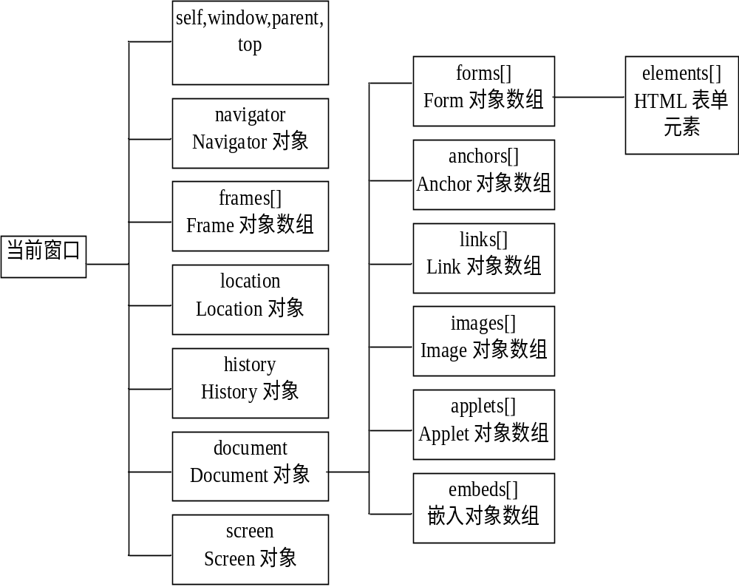
文档对象模型
第1讲 网络应用基础
Notes:
可以按照这种结构，通过JavaScript访问页面中的元素，读取、设置属性值

Slide 63
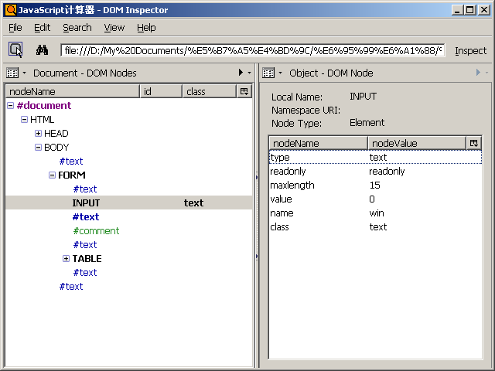

使用DOM Inspector观察DOM结构
第1讲 网络应用基础

Slide 64
访问计算器的输出窗口
document.calculator.win.value = ...;
  document – 顶层对象
  calculator – 表单的名字，包含在document中
  win – 输出窗口的名字，包含在表单中
  value – win的一个属性，用来存取值
第1讲 网络应用基础
Notes:
对象套对象，可以举个形象的C++例子：
class TextInput {
string value;
};
class Form {
TextInput win;
};
class Document {
Form calcualtor;
};
main () {
Document document;
document.calcualtor.win.value = xxx;
}

Slide 65
问题
写好的函数怎么用？
怎样让那些按钮“点了之后有反应”？
第1讲 网络应用基础
Notes:
得用到一门非常简单的语言：JavaScript

Slide 66
事件驱动
事件（Event）：鼠标或按键的动作
事件驱动（Event Driver）：由鼠标或热键引发的程序动作
事件处理程序（Event Handler）：对事件进行处理的函数
第1讲 网络应用基础

Slide 67
演示 –点击按钮事件
<html>
<head>
<script language="javascript">
function hello()
{
alert("Hello, World!");
}
</script>
</head>
<body>
<form>
<input type="button" onclick="hello()" value="Hello">
</form>
</body>
</html>
第1讲 网络应用基础

Slide 68
演示
用JavaScript实现功能样例：
  表单获取客户端输入
  计算功能
  表单填写内容验证
  等等
第1讲 网络应用基础

Slide 69
小结 - JavaScript
<html>
<head>
<script ...>
xxx;
yyy;
function zzz() {...}
function www() {...}
</script>
</head>
<body>
<... onclick=“zzz()">
<... onchange=“www()">
</body>
</html>
页面载入后就运行
<script ...>
xxx;
yyy;
function zzz() {...}
function www() {...}
</script>
等待调用
调用
<... onclick=“zzz()">
<... onchange=“www()">
第1讲 网络应用基础

Slide 70
小结
HTML
  常用的标签
  嵌套结构
CSS
  选择器组
  类选择器
JavaScript
  数据类型
  流程控制
  函数
  对象
  文档对象模型
第1讲 网络应用基础

Slide 71
作业
习题1、2、3、7、16
第1讲 网络应用基础

